Slide 1

编译原理H PW7答辩
组长：黄科鑫
组员：梁峻滔、张一方

Slide 2

必做部分-公共子表达式删除
基本思路
可用表达式分析，记录每一个表达式第一次出现时对应的指令
遍历每个基本块中的每一条指令，如果某一条指令i含有公共子表达式e，就把后面引用i的值的地方全部用e第一次出现时的指令的值替换，同时将i加入可删除指令集合中
统一删除可删除指令集合中的所有指令

Slide 3
必做部分-公共子表达式删除
一些比较重要的问题
如何判断一条表达式是可以被删除的？
对于这么多种指令类型，如何判断两条指令的表达式是相同的？
如何实现表达式的替换和删除？
公共子表达式“无中生有”问题
表达式的“第一次出现”并列块问题

Slide 4
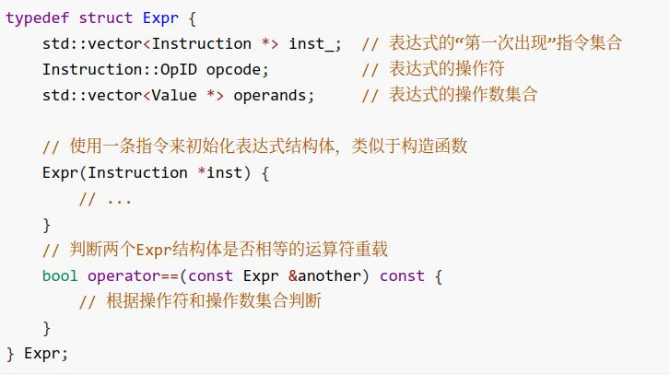
必做部分-公共子表达式删除
自定义用于描述一个表达式的结构体

Slide 5
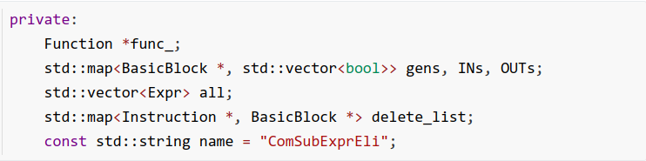
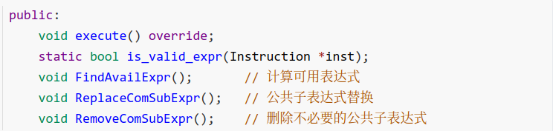
必做部分-公共子表达式删除
ComSubExprEli类主要数据结构
数据成员
接口/成员函数

Slide 6
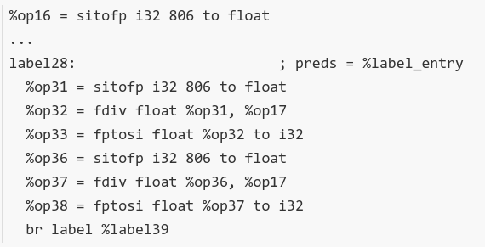
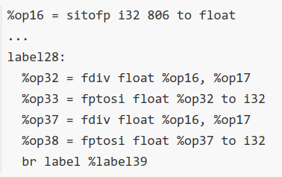
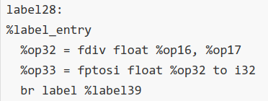
必做部分-公共子表达式删除
优化效果

Slide 7
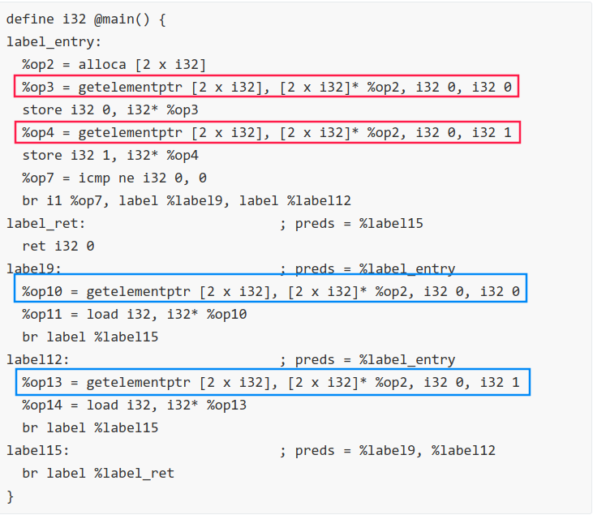
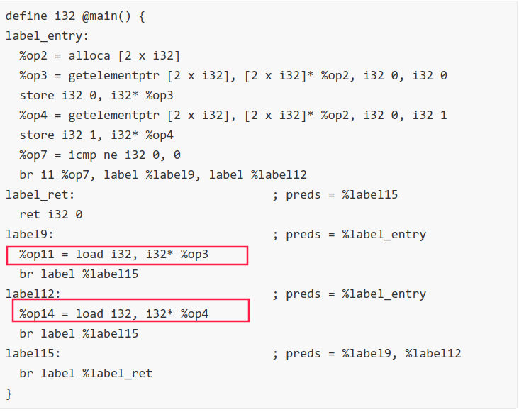
必做部分-公共子表达式删除
优化效果

Slide 8
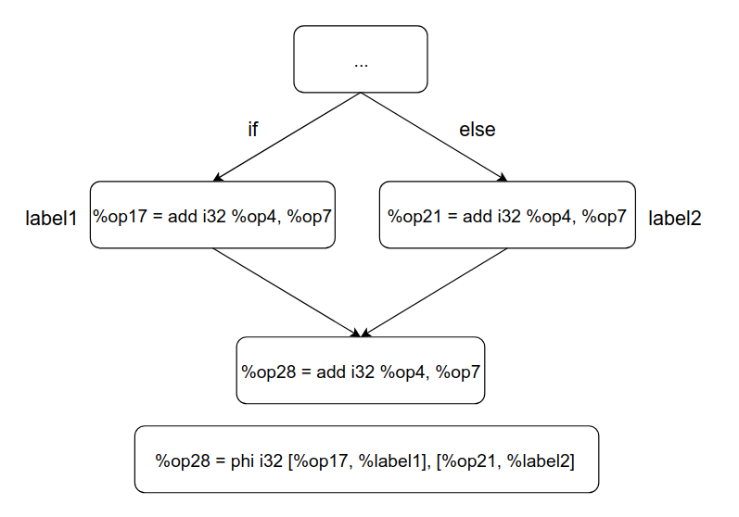
必做部分-公共子表达式删除

Slide 9
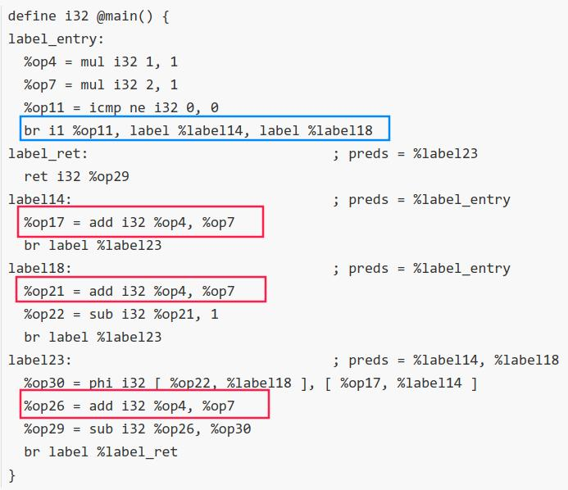
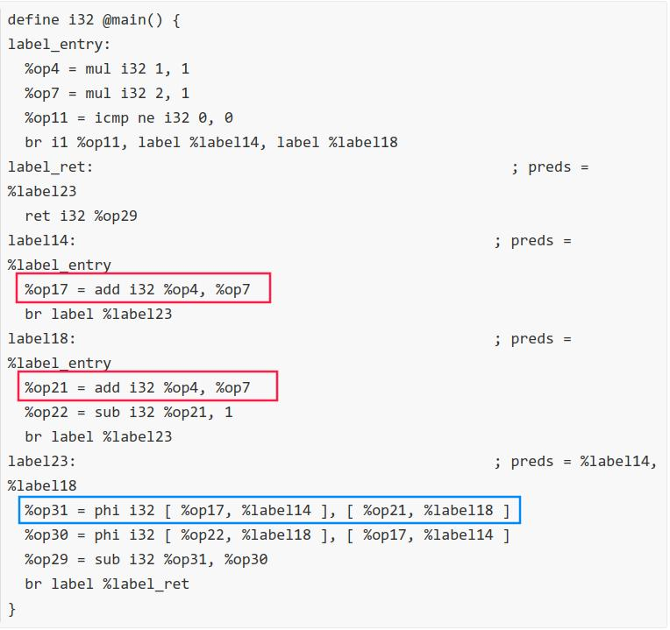
必做部分-公共子表达式删除
优化效果

Slide 10
必做部分-公共子表达式删除
如果将call指令纳入考虑范围
1. 一般情况下，只要多条call指令调用的函数相同，参数相同，则除第一条call指令外的其他call指令都可以作为公共子表达式删除，后面引用到这些表达式值的地方全部用第一条call指令的值取代。
2. 但是，如果call指令调用的函数中使用了全局变量，那么两次调用之间如果所使用的全局变量被修改了，就有可能导致两次调用虽然传入的参数相同而返回值不同，这时后面的call指令就不能作为公共子表达式被删除。

Slide 11

必做部分-公共子表达式删除
如果将load指令纳入考虑范围
在判断一条load指令是否是公共子表达式时，要检查在这条指令的前面，load操作数(所指内存单元)是否已经被store指令修改，例如，考虑以下ir：
在第三条指令处，由于 %op2 所指内存单元已经被store指令修改，所以第三条指令不能作为公共子表达式而被删除，后面引用到 %op6 的地方也不能用 %op5 取代。

Slide 12
必做部分-活跃变量分析
各种指令产生use和def的模式不同，几种典型的模式如下：
算数指令：add，cmp等，有固定的use和def数量；
调用指令：call，use和def的数量不确定；
Phi指令：phi指令产生的use只能传向特定基本块，def与其他指令是相同的。

Slide 13

必做部分-活跃变量分析
Phi指令处理方法：
将基本块中所有的phi指令存入集合PHI；
对 进行调整：IN是S中所有非phi指令产生的AV，OUT[B]不仅要并上所有后继的IN还要遍历S的PHI集合，从中取回B的AV；
由于phi指令都出现在基本块最前端，其use的变量都来自其他基本块，所以不存在phi指令产生的use变量在本块内被def的情况。

Slide 14
必做部分-活跃变量分析
int doubleWhile() {
int i;
i = 5;
int j;
j = 7;
while (i < 100) {
i = i + 30;
while(j < 100){
j = j + 6;
}
j = j - 100;
}
return (j);
}
int main() {
return doubleWhile();
}
效果展示：对于右侧示例程序，有LLVM IR和AV分析结果如下：IR、Active Variable。

Slide 15
必做部分-支配树
支配关系：
基于Lengauer-Tarjan算法，使用数据流方程进行迭代
迭代时要求以基本块后序遍历的逆序进行
使用适当的数据结构以减少求交集的时空开销
通过使DOM数组元素按插入顺序排列，求交集变为求最长公共前缀，而求最长公共前缀只需要找到最后一个公共节点
支配树：树边表示最近支配关系，DOM(b)中的节点就是从b到树根n0的路径上所有的节点

Slide 16
选做部分-常量传播
常量传播的任务主要分为三部分：
常量折叠：例如%a = 3 * 2，改为%a = 6；
常量传播：例如%a = 6; %b = %a + %c，改为%b = 6 + %c；
死分支删除：例如if(1) {%a = 6;} else {%a = 7} ，改为{%a = 6;}。

Slide 17
选做部分-常量传播
常量折叠
找出可能出现常量计算的指令：
通过Instruction类的get_operand方法获取参数，通过助教提供的cast_to_const_int, cast_to_const_float检查是否为常量，然后再将常量计算好，使用replace_all_use_with替换掉。
（原%op1指令删除）
_{%op1}
₌
₁
_{ADD}
₁
_{%op2}
₌
₂
_{%op2}
₌
_{%op1}
Notes:
这里给出一个例子，首先我们使用get_operand方法就可以获得ADD指令的两个参数：1和2，然后使用cast_to_const_int得知其为整数常量，从而可以直接计算出结果为3，最后使用replace_all_use_with将结果传播，并删除原指令

Slide 18
选做部分-常量传播
常量传播
对于普通的常量字面值，使用折叠后的值，调用replace_all_use_with即可实现传播。
但是对于存储了常量的变量（涉及到store/load指令），需要单独处理，即维护一个常量表用于记录对应的常值，在遇到store/load指令时通过常量表进行处理。

Slide 19
选做部分-常量传播
常量传播
常量表的处理：
Store指令：检查要存储到变量的值是否为常量，若为常量，则记录常量值到常量表中；若不是且变量在常量表中，则需要从常量表中删掉（此时的变量已经不是常值）；
Load指令：检查变量是否在常量表中，若在，则查表获得常量值，使用replace_all_use_with进行常量传播。

Slide 20
选做部分-常量传播
常量传播
_{store}
₁
_{*%op1}
变量 | 值
*%op1 | 1
_{load}
_{*%op1}
_{%op2}
查表
_{%op3}
₌
%op2
传播
_{%op3}
₌
1
Notes:
例如这里，在分析的时候首先识别到store指令，并且检查得知要存储的值是常量，则将变量记录到常量表中。下一条load指令中，查表得知load的对象在表中，于是获取其值进行常量传播

Slide 21
选做部分-常量传播
死分支删除
进行常量传播后，可能会得到分支条件为常量的情况，此时要删除不可能跳转到的分支。

Slide 22
选做部分-常量传播
死分支删除
1. 死分支的检测：
遍历所有的基本块，通过get_terminator获取最后一条指令，若其为条件分支指令，则找到了分支块。
然后判断分支指令的条件是否为常值，若是则必然有死分支：
若分支条件为常量真，则else分支为死分支；
否则if分支为死分支。

Slide 23
选做部分-常量传播
死分支删除
2. 死分支的删除：
找到死分支后，需要删除其前驱后继的指针，然后还需要创建一条新的强制跳转语句用于替换原有的条件分支语句。
……
……
if(1)
条件跳转
强制跳转
BR
true
false
true
false
……
……
……
……

Slide 24
选做部分-常量传播
死分支删除
3. 死基本块的删除：
删除死分支后，后续的基本块也需要删掉。
只需要从CFG的入口节点开始，进行一次DFS，所有未访问到的基本块就是死基本块。
例如右图绿色部分就是不会被访问到 的死基本块。
……
BR
true
false
……
……

Slide 25
选做部分-常量传播
死分支删除
3. 死基本块的删除：
这里还需要注意的问题是，不仅要删除死基本块，对于可能存在的phi指令，还需要检查phi指令的参数中是否存在死基本块，若有则需要删除。

Slide 26
选做部分-常量传播
运行实例
int global = 0;
int main(){
int i = 0;
int idx = 0;
while(i < 10000)
{idx = 1+1 + 1 + 1 + 1 + 1 + 1 + 1 + 1 + 1;
i = i + idx*idx*idx/(idx*idx*idx);}
int b=10000000;
global = 1;
if(global){b = 42;}
else{while(b!=0){b= b -1;}
}
return b;
}

Slide 27
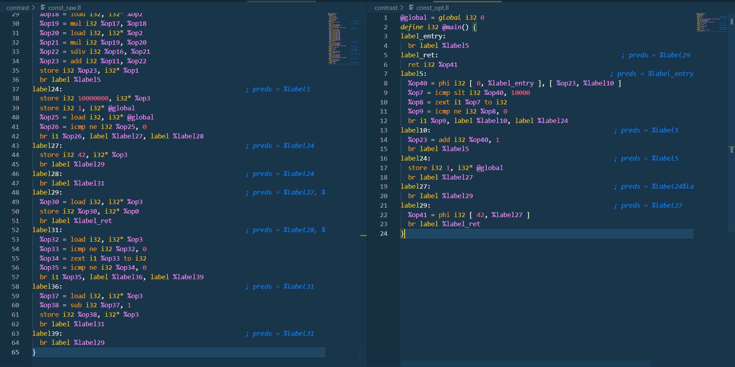
选做部分-常量传播
运行实例
生成的代码量：原始：65行，优化后：24行
Notes:
左边是原始代码，右边是优化后的代码，可以看到，由于常量折叠和传播，以及死分支的删除，优化后的代码量大幅减少，源代码为65行，优化后只有24行

Slide 28
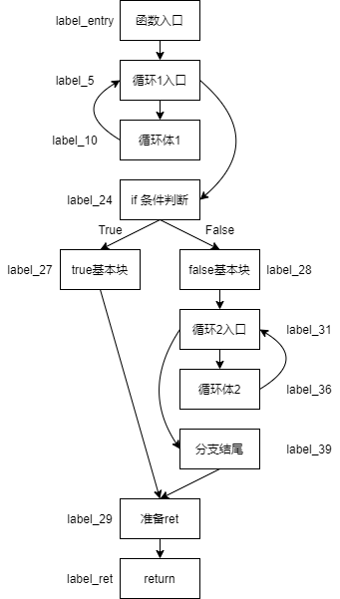
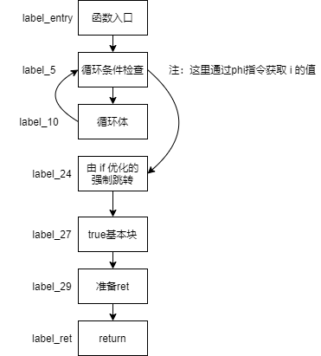
选做部分-常量传播
运行实例
死分支的删除：
右图为原始代码结构，
左图为优化后的代码结构
Notes:
这里是优化前后代码的结构

Slide 29
选做部分-循环不变式外提
循环不变式外提主要分为两个部分：
找到所有的循环
外提每个循环内的不变式

Slide 30
选做部分-循环不变式外提
找到所有的循环
利用Tarjan算法求CFG的强连通分量，即可找到循环。
且由于代码中可能存在嵌套循环，为了找到每一层的循环，可以将外层循环的入口节点删除，然后再次运行Tarjan算法，新的强连通分量即对应内层循环，依次迭代，即可找到所有的循环。

Slide 31
选做部分-循环不变式外提
外提循环内不变式
为了外提循环不变式，这里使用一个迭代算法来找到所有的不变式：对于每一个循环，设置两个集合：赋值集合assignVals和不变式集合invarInsts。
初始时，将循环内所有可以产生赋值的指令结果加入assignVals中；
遍历每条指令，若指令的所有操作数均不在赋值集合中，则其为不变式，从assignVals中删除，加入invarInsts中；
重复Step2直到集合不再发生改变。

Slide 32
选做部分-循环不变式外提
外提循环内不变式
找到所有的不变式之后，将它们移动到循环前的基本块中即可。

Slide 33
选做部分-循环不变式外提
运行实例
int main()
{
int i = 0;
int a = 1000, b = 333, c = 1;
int iter = 10000000;
while (iter != 0) {
while (iter > 0) {
i = a * a;
iter = iter - i;}
while (iter < 0) {
i = c % b;
iter = iter + i;}}
return iter;
}
Notes:
图中两个循环内的i值都是循环不变式，而我们的程序也确实识别出他们并且将代码提前到循环外侧进行处理

Slide 34
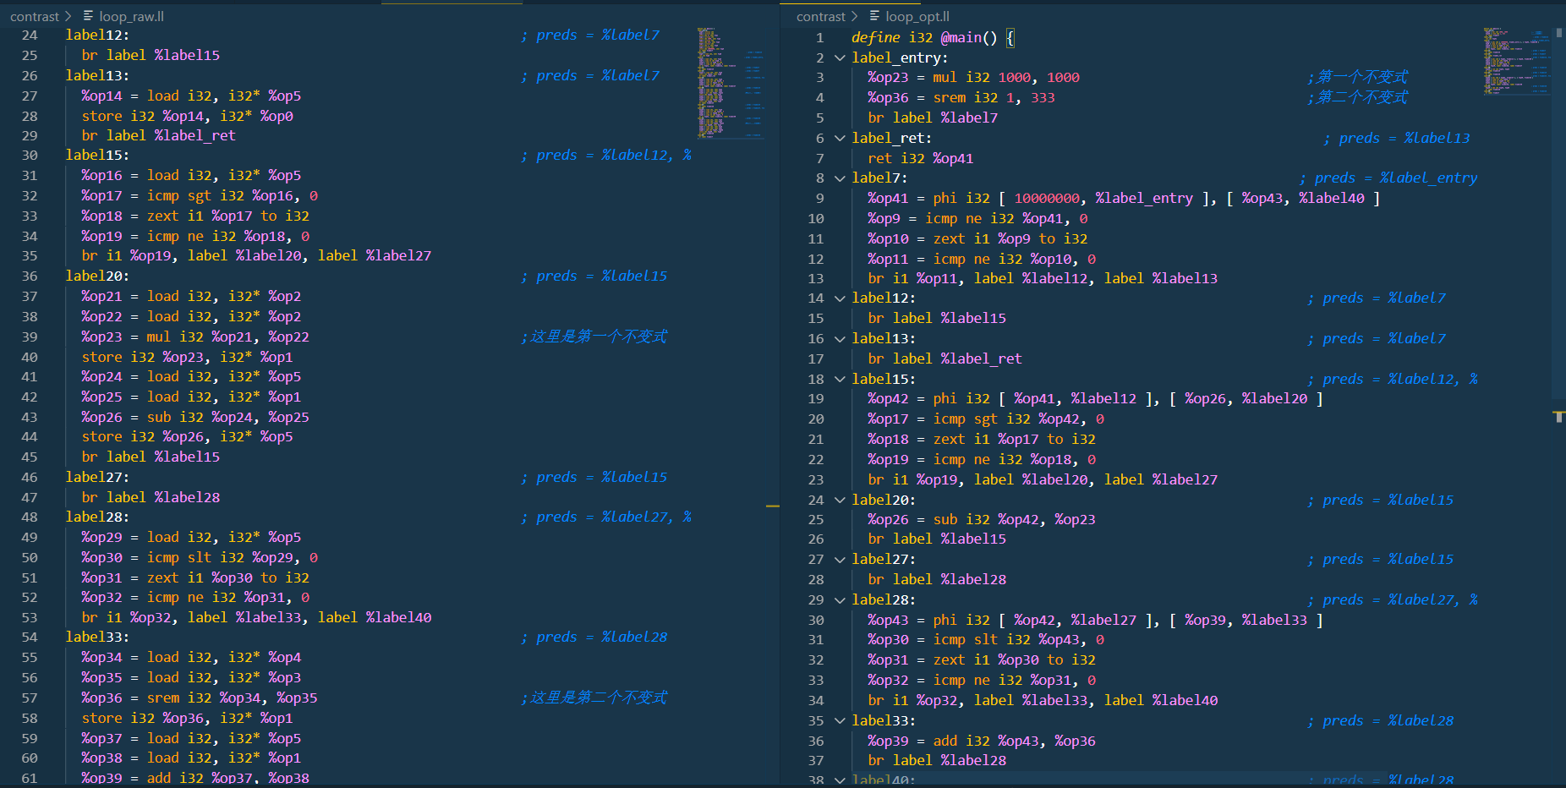
选做部分-循环不变式外提
运行实例
Notes:
可以看到左边的两个不变式在优化后被放在了代码的开头（即被提出了两层循环）

